Slide 1
TALLER PRÁCTICO de RCP BÁSICA
Vitoria, noviembre de 2015.
Luis Uribe. Pediatra C.S. Abetxuko
https://rcpuribe.wordpress.com

Slide 2
Técnicas Básicas
https://rcpuribe.wordpress.com

Slide 3
ALGUNOS CONCEPTOS
Asistolia - Fibrilación Ventricular
Esternón - Apéndice xifoides
https://rcpuribe.wordpress.com

Slide 4
RCP Básica
RCP Intermedia
RCP Avanzada
https://rcpuribe.wordpress.com

Slide 5
RCP - TÉCNICAS
Básicas
Intermedias
Apertura vía aérea
Posición lateral de seguridad
Respiración boca-boca
Detección de pulso
Masaje cardiaco
Cánula de Guedel
Ambú
Desfibrilador
https://rcpuribe.wordpress.com

Slide 6
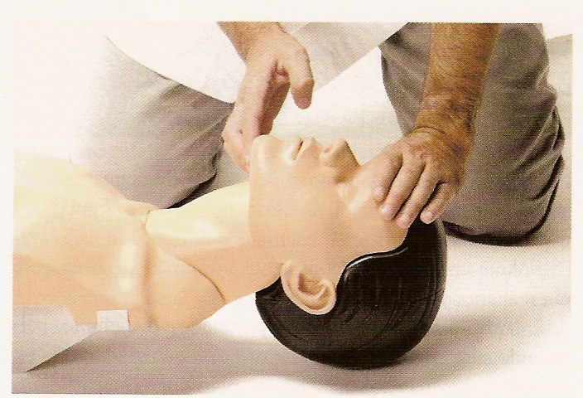
Maniobra Frente-Mentón
https://rcpuribe.wordpress.com

Slide 7
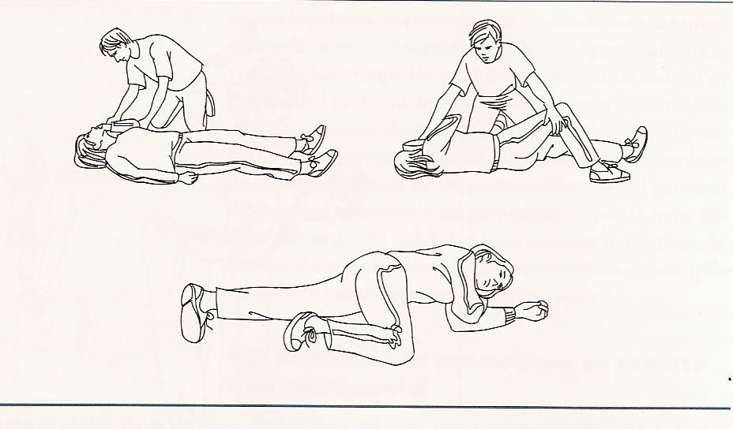
POSICIÓN LATERAL DE SEGURIDAD
https://rcpuribe.wordpress.com

Slide 8
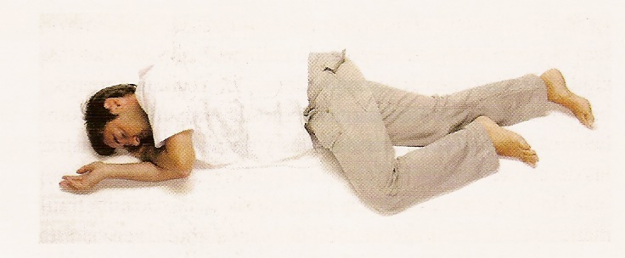
Posición lateral de seguridad
https://rcpuribe.wordpress.com

Slide 9
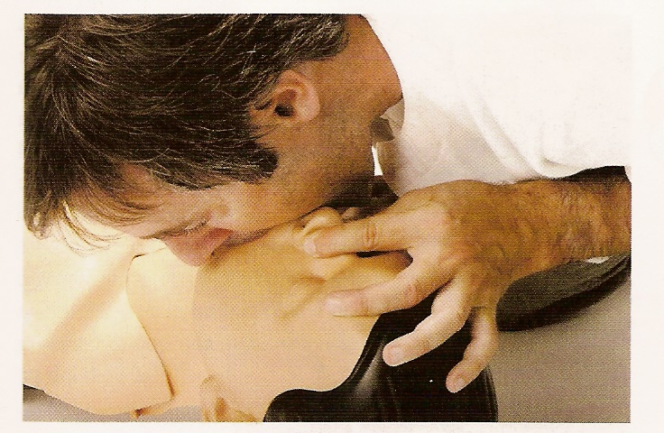
RESPIRACIÓN BOCA-BOCA
https://rcpuribe.wordpress.com

Slide 10
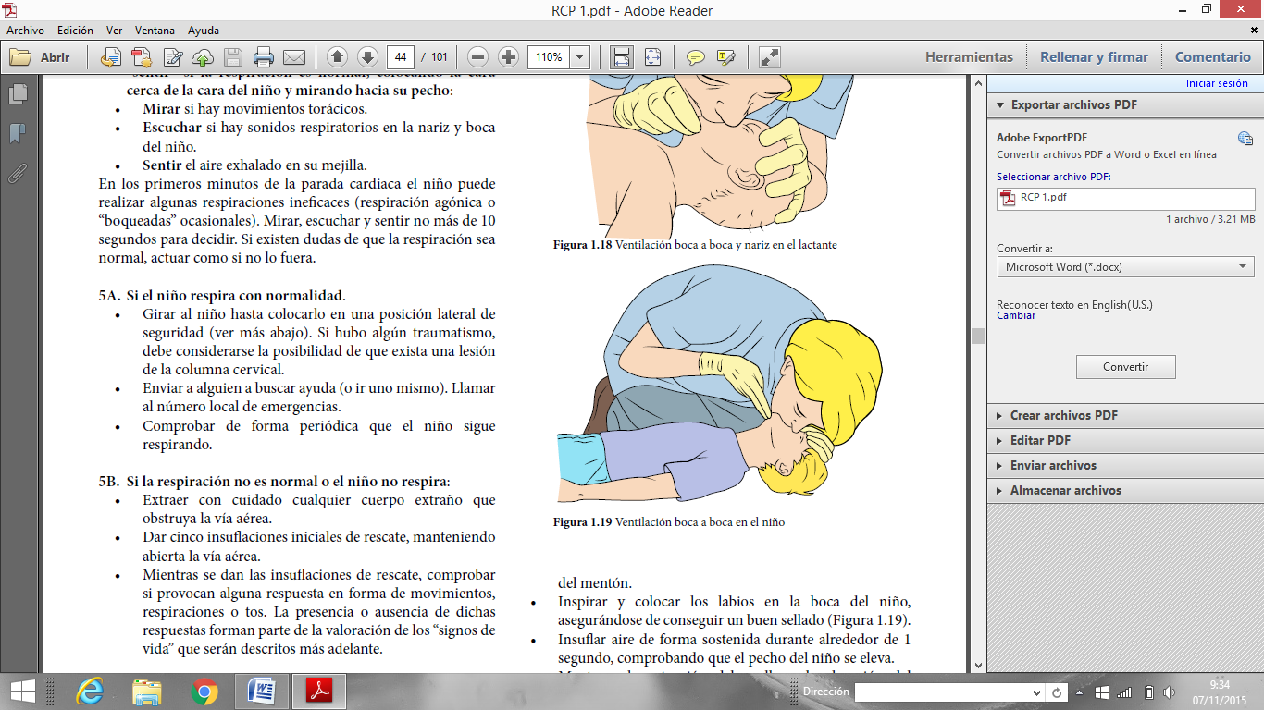
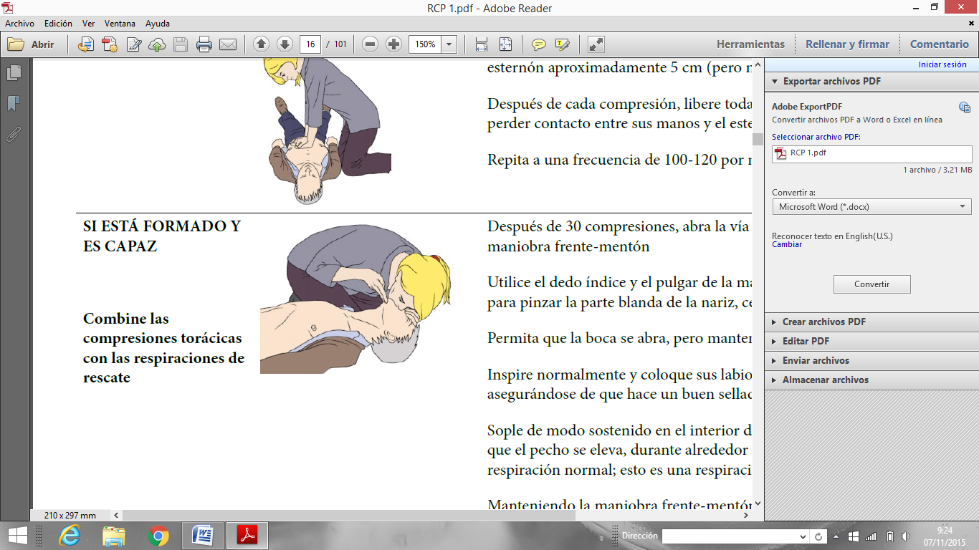
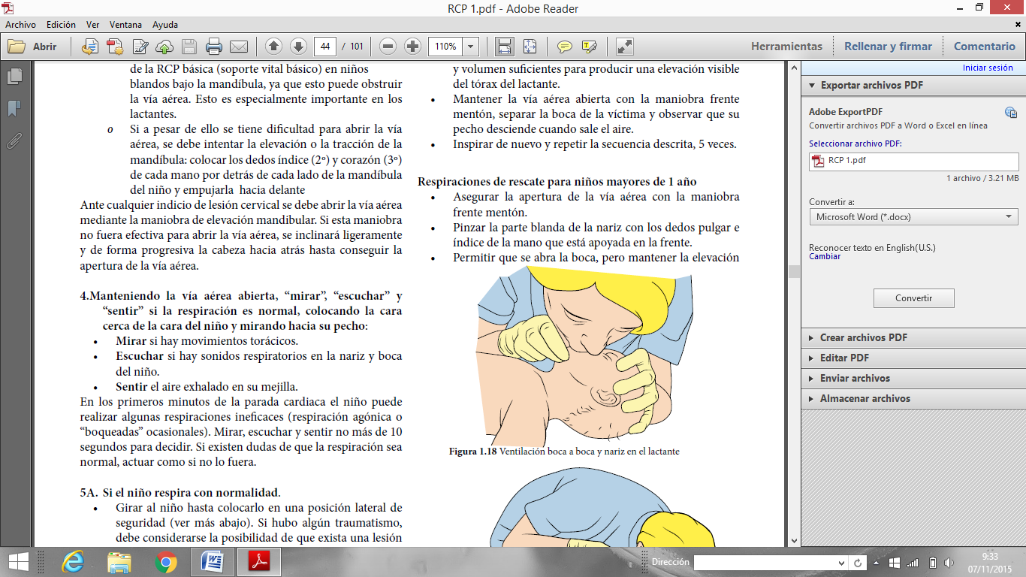
VENTILACIÓN
https://rcpuribe.wordpress.com

Slide 11
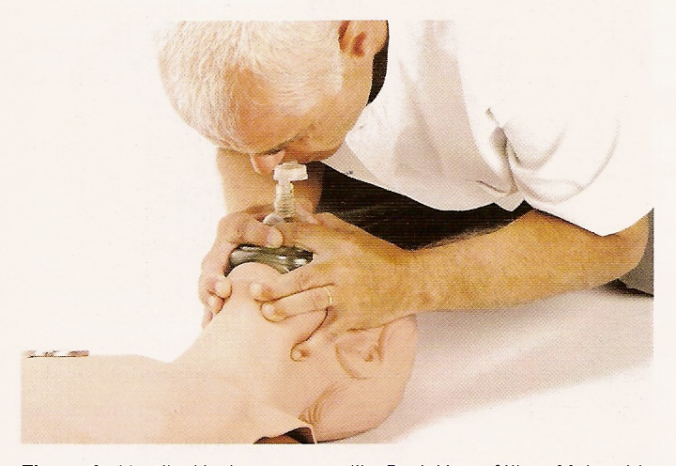
RESPIRACIÓN BOCA-MASCARILLA
https://rcpuribe.wordpress.com

Slide 12
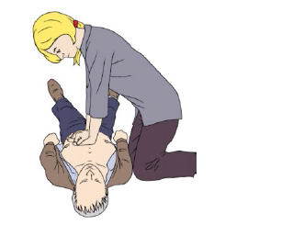
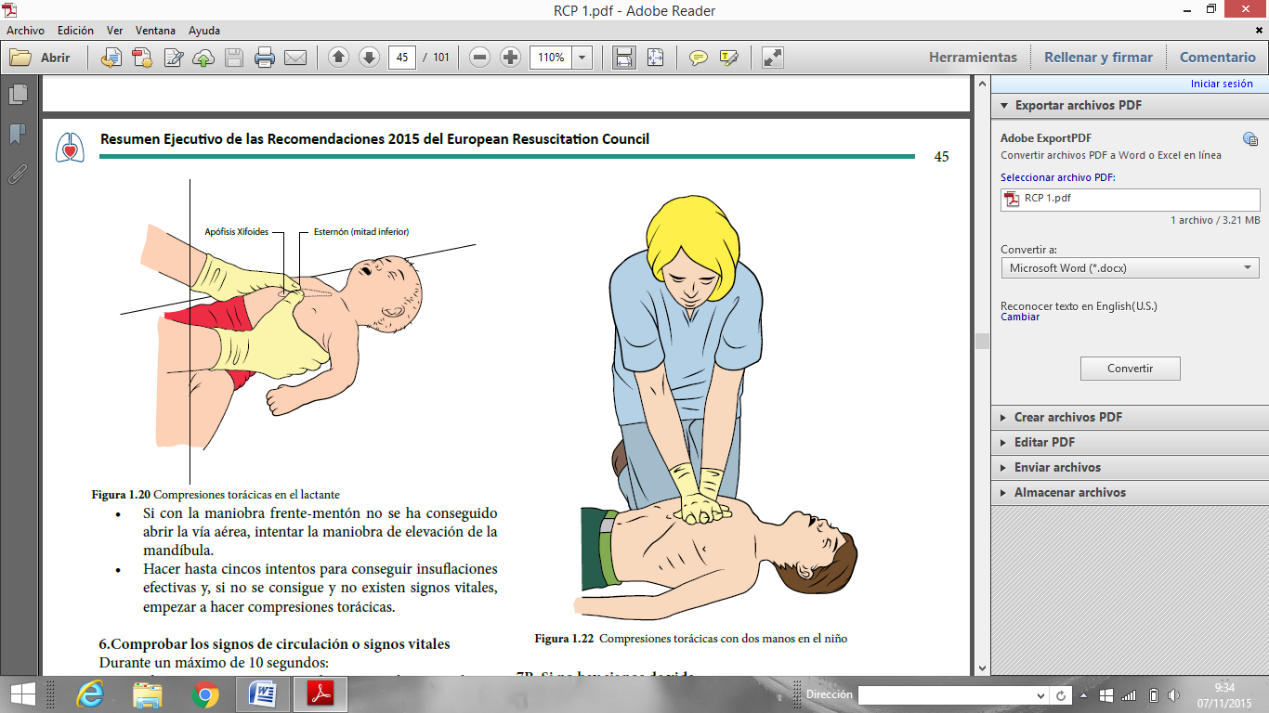
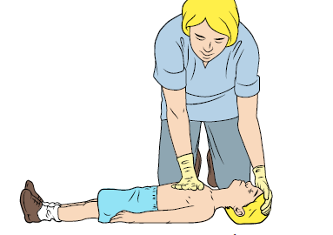
COMPRESIONES TORÁCICAS
https://rcpuribe.wordpress.com

Slide 13
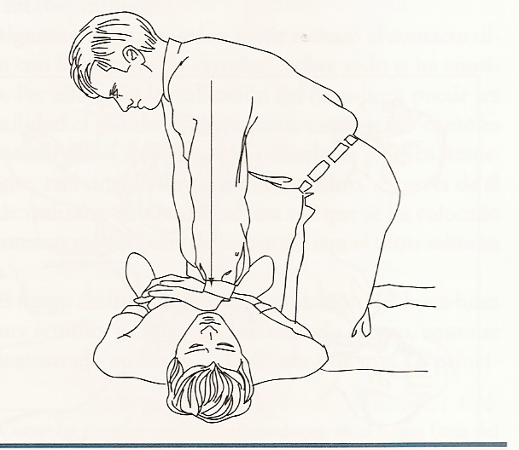
MASAJE CARDÍACO
https://rcpuribe.wordpress.com

Slide 14
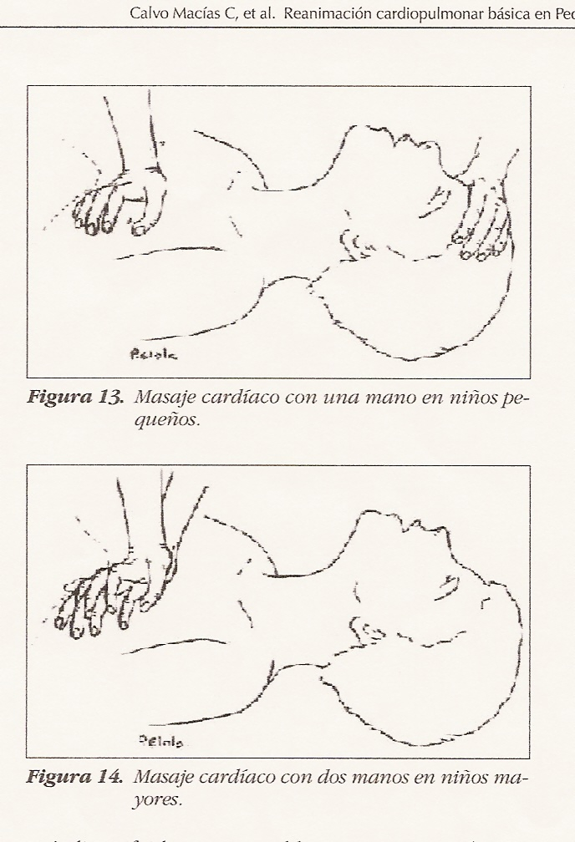
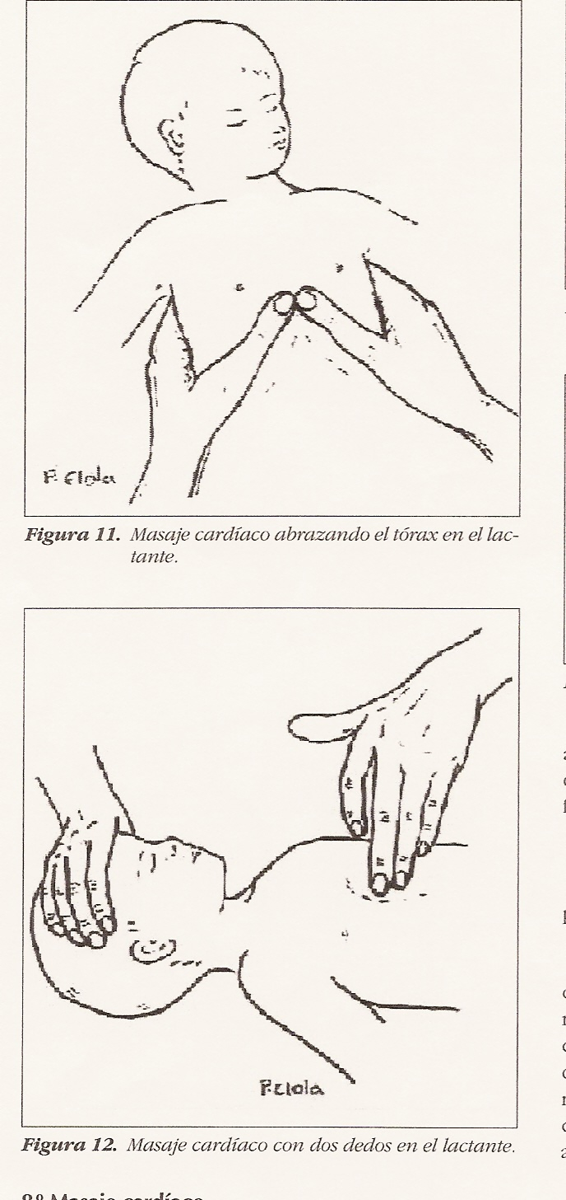
Masaje cardíaco: lactantes y niños
https://rcpuribe.wordpress.com

Slide 15
Práctica de la RCP Básica
https://rcpuribe.wordpress.com

Slide 16
COMPRESIONES
(Masaje Cardíaco)
https://rcpuribe.wordpress.com

Slide 17
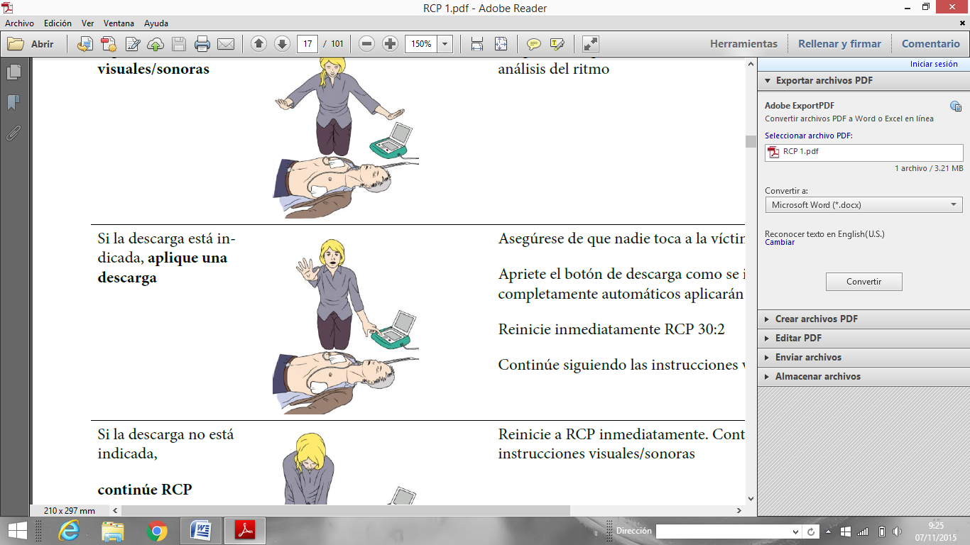
DESFIBRILACIÓN
https://rcpuribe.wordpress.com

Slide 18
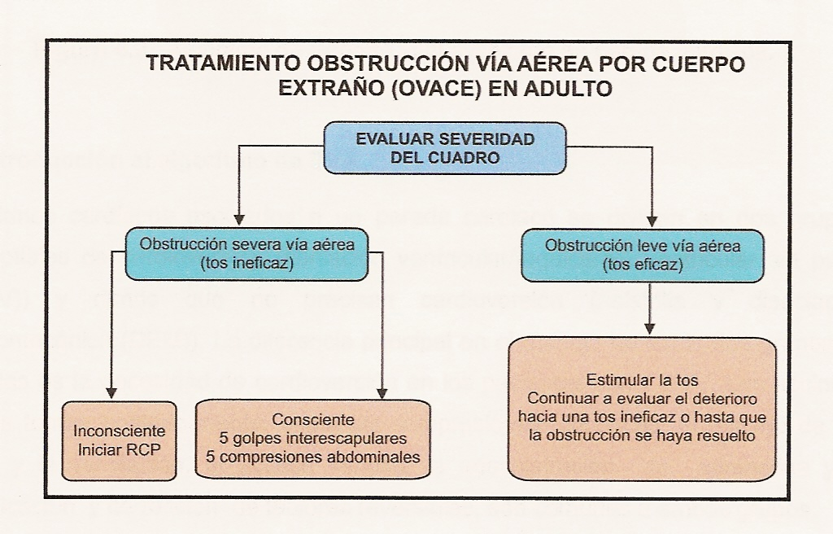
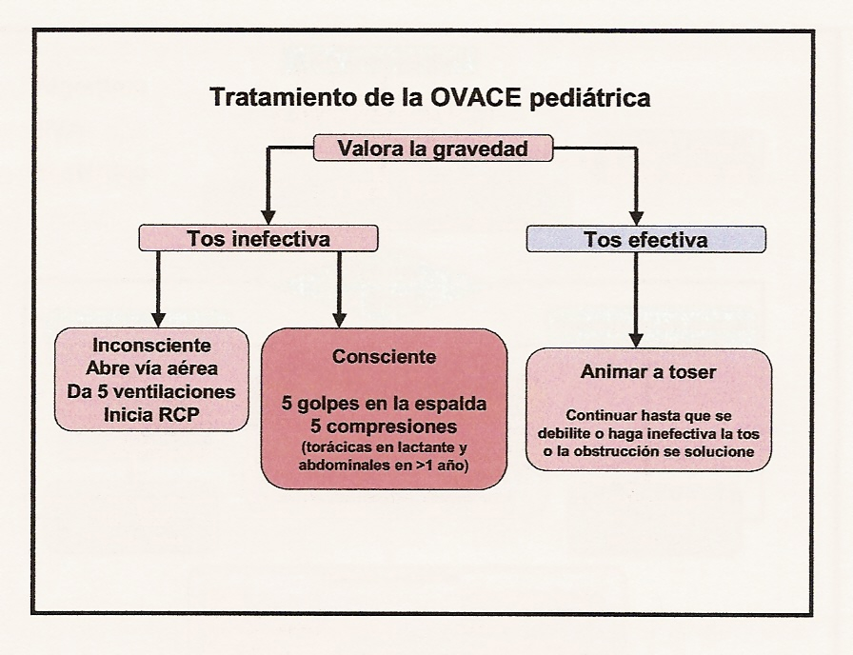
Obstrucción
ADULTOS
Obstrucción
NIÑOS
https://rcpuribe.wordpress.com

Slide 19
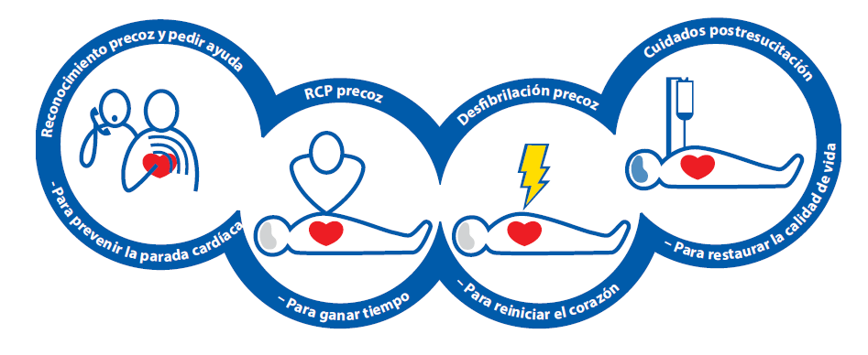
CADENA de SUPERVIVENCIA
https://rcpuribe.wordpress.com

Slide 20
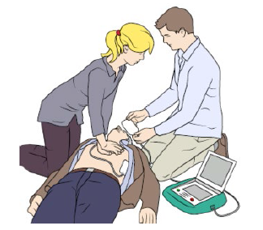
RCP BÁSICA en Adultos, Niños y Lactantes. PRIORIDADES
https://rcpuribe.wordpress.com

Slide 21
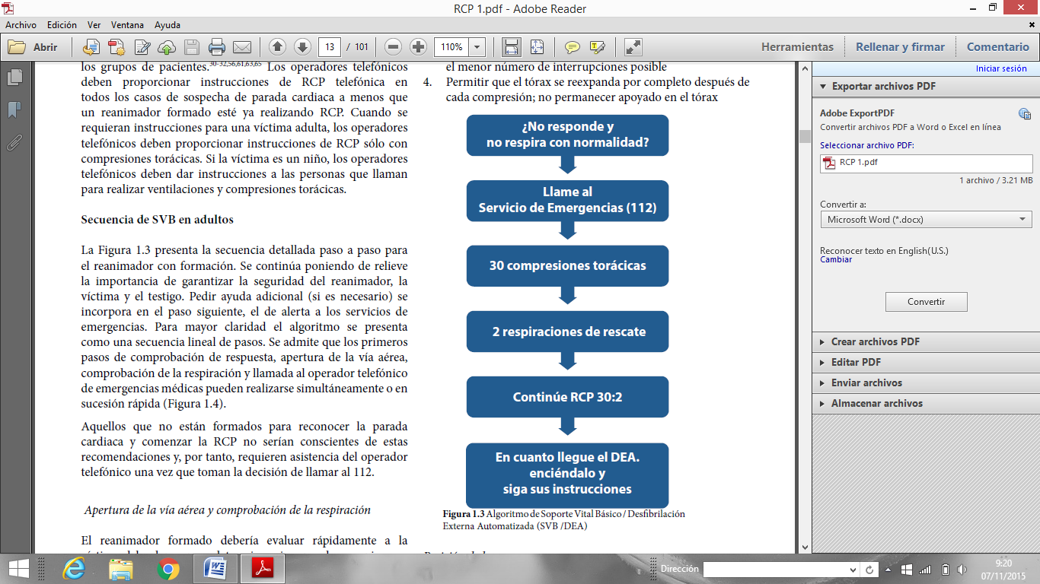
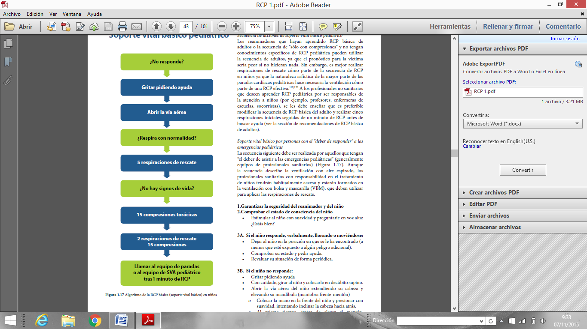
Soporte Vital Básico—Algoritmos
ADULTOS NIÑOS
https://rcpuribe.wordpress.com

Slide 22
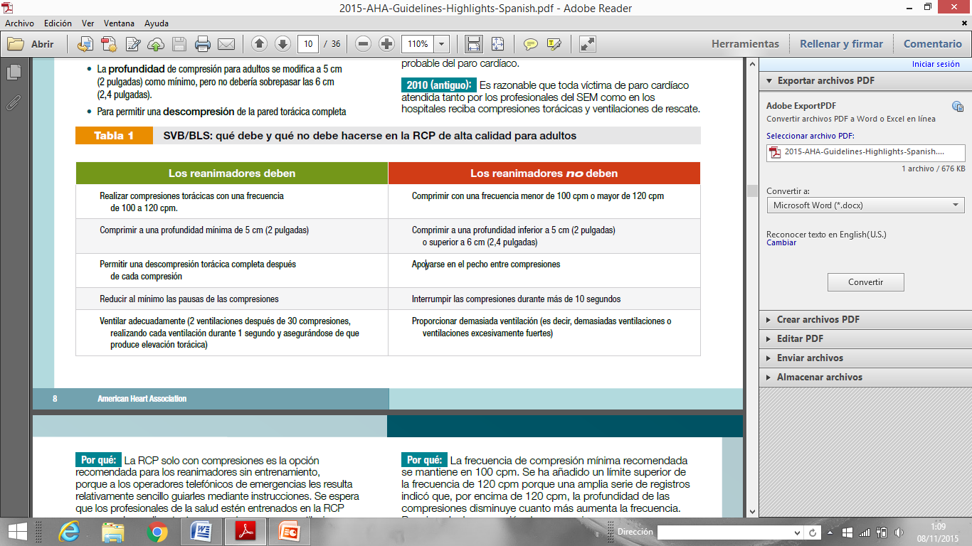
RCP BÁSICA
Qué hacer y qué NO hacer
https://rcpuribe.wordpress.com

Slide 23
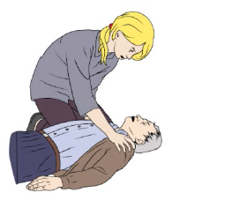
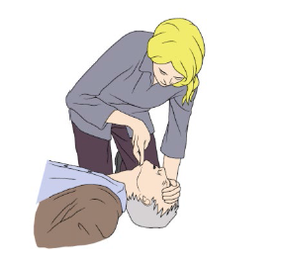
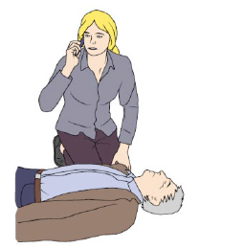
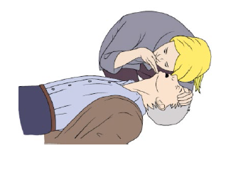
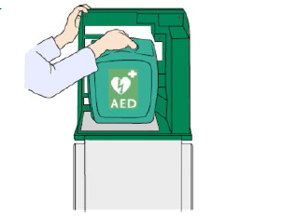
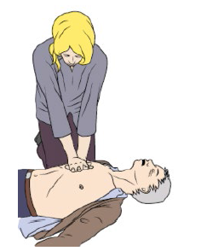
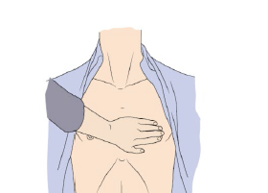
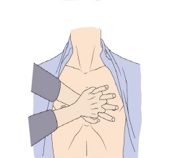
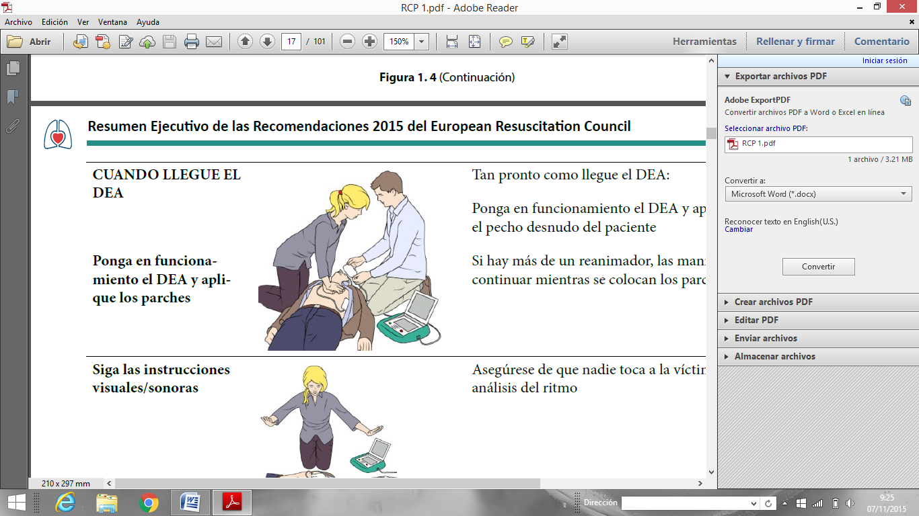
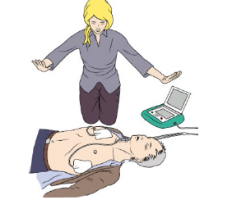
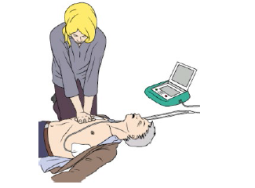
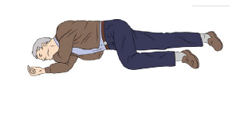
RCP BÁSICA ADULTOS
https://rcpuribe.wordpress.com

Slide 24
Maniobra FRENTE-MENTÓN
https://rcpuribe.wordpress.com

Slide 25
COMPRESIONES
(Masaje Cardíaco)
https://rcpuribe.wordpress.com

Slide 26
VENTILACIÓN
(Boca a Boca)
https://rcpuribe.wordpress.com

Slide 27
Conectar DESFIBRILADOR
https://rcpuribe.wordpress.com

Slide 28
Obstrucción
ADULTOS
Obstrucción
NIÑOS
https://rcpuribe.wordpress.com

Slide 29
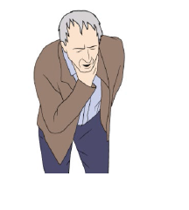
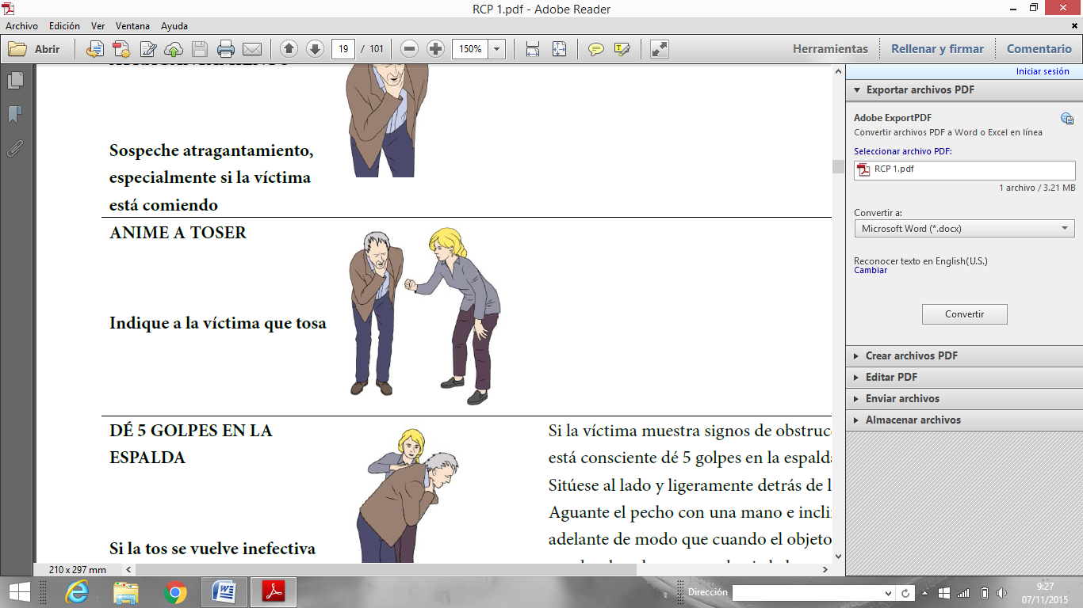
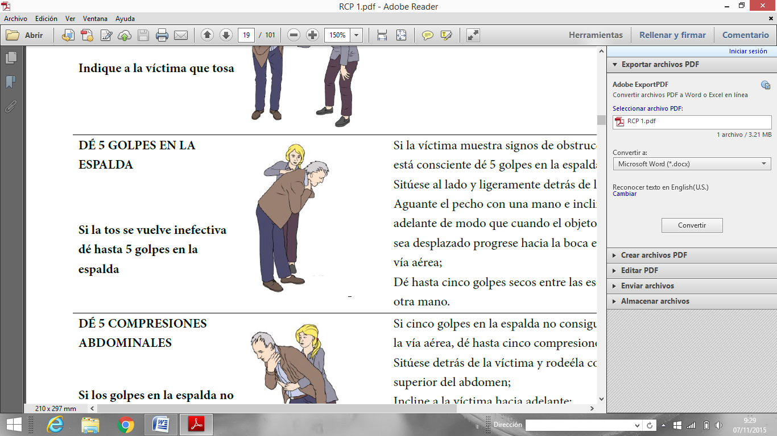
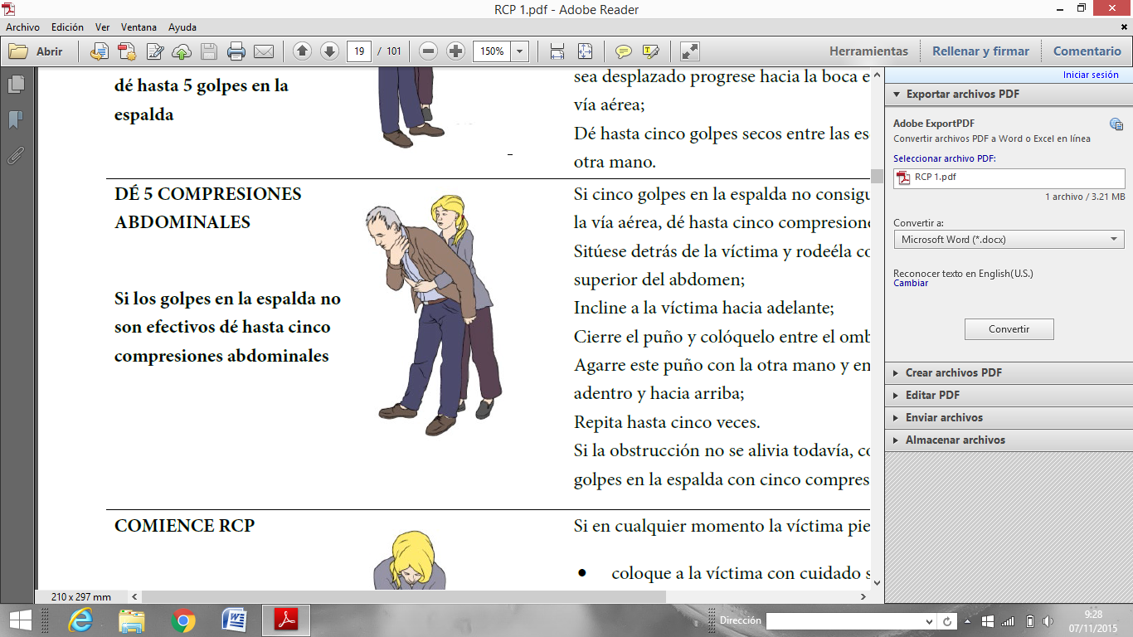
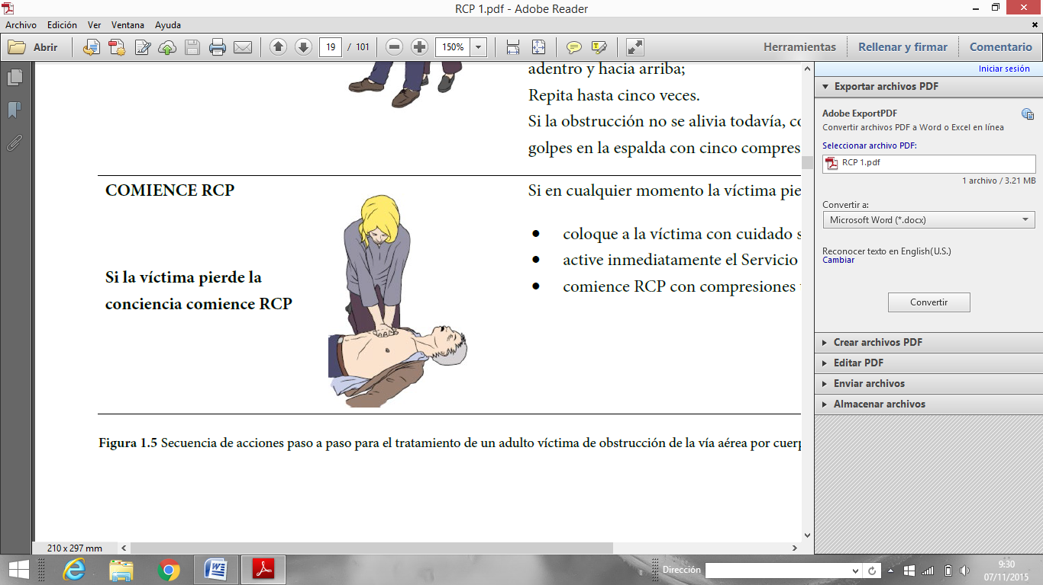
OBSTRUCCIÓN de la VÍA AÉREA
https://rcpuribe.wordpress.com

Slide 30
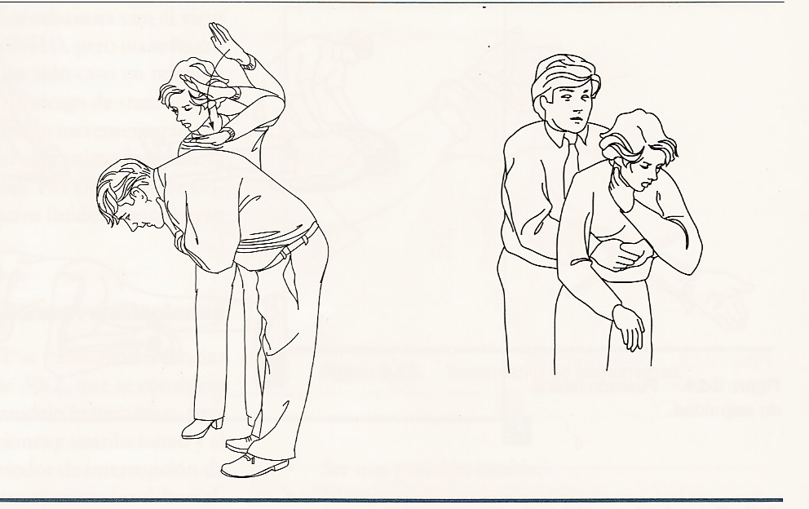
OBSTRUCCIÓN VÍA AÉREA
(CONSCIENTE)
https://rcpuribe.wordpress.com

Slide 31
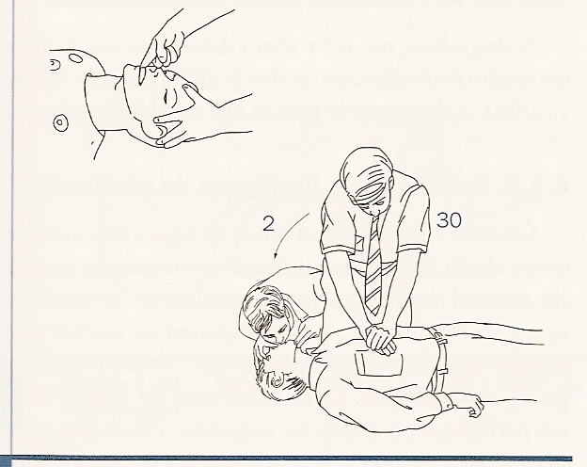
OBSTRUCCIÓN VÍA AÉREA
(INCONSCIENTE)
https://rcpuribe.wordpress.com

Slide 32
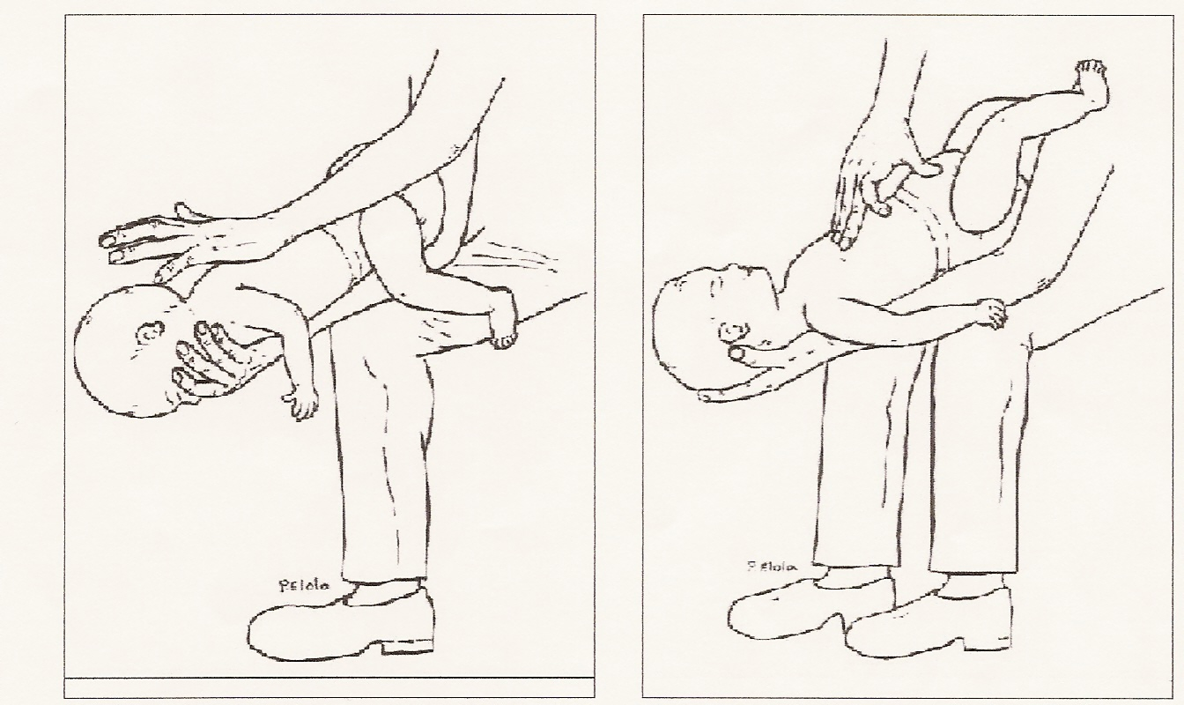
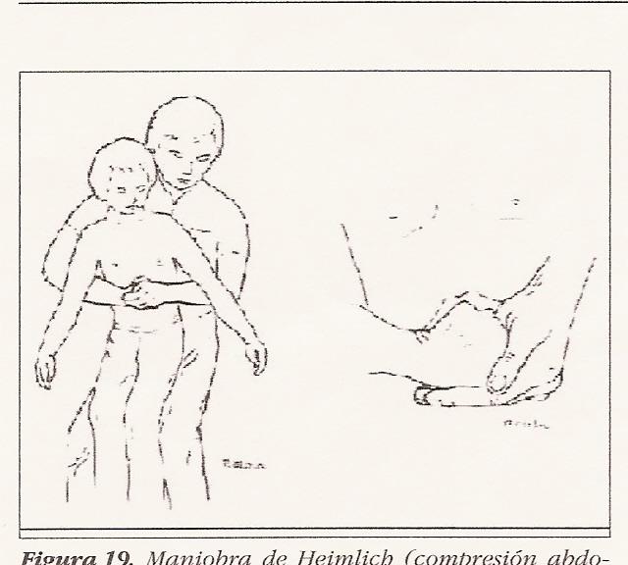
Desobstrucción
CUERPO EXTRAÑO
https://rcpuribe.wordpress.com

Slide 33
RCP – CUÁNDO PARAR
RCP iniciada tras más de 10 minutos.
20 minutos en Asistolia
  decisión del médico
  excepciones
Reanimador exhausto
https://rcpuribe.wordpress.com

Slide 34
Muchas Gracias, hasta la próxima.
https://rcpuribe.wordpress.com

